Slide 1
Bloggen voor beginners
Met thomas pex

Slide 2
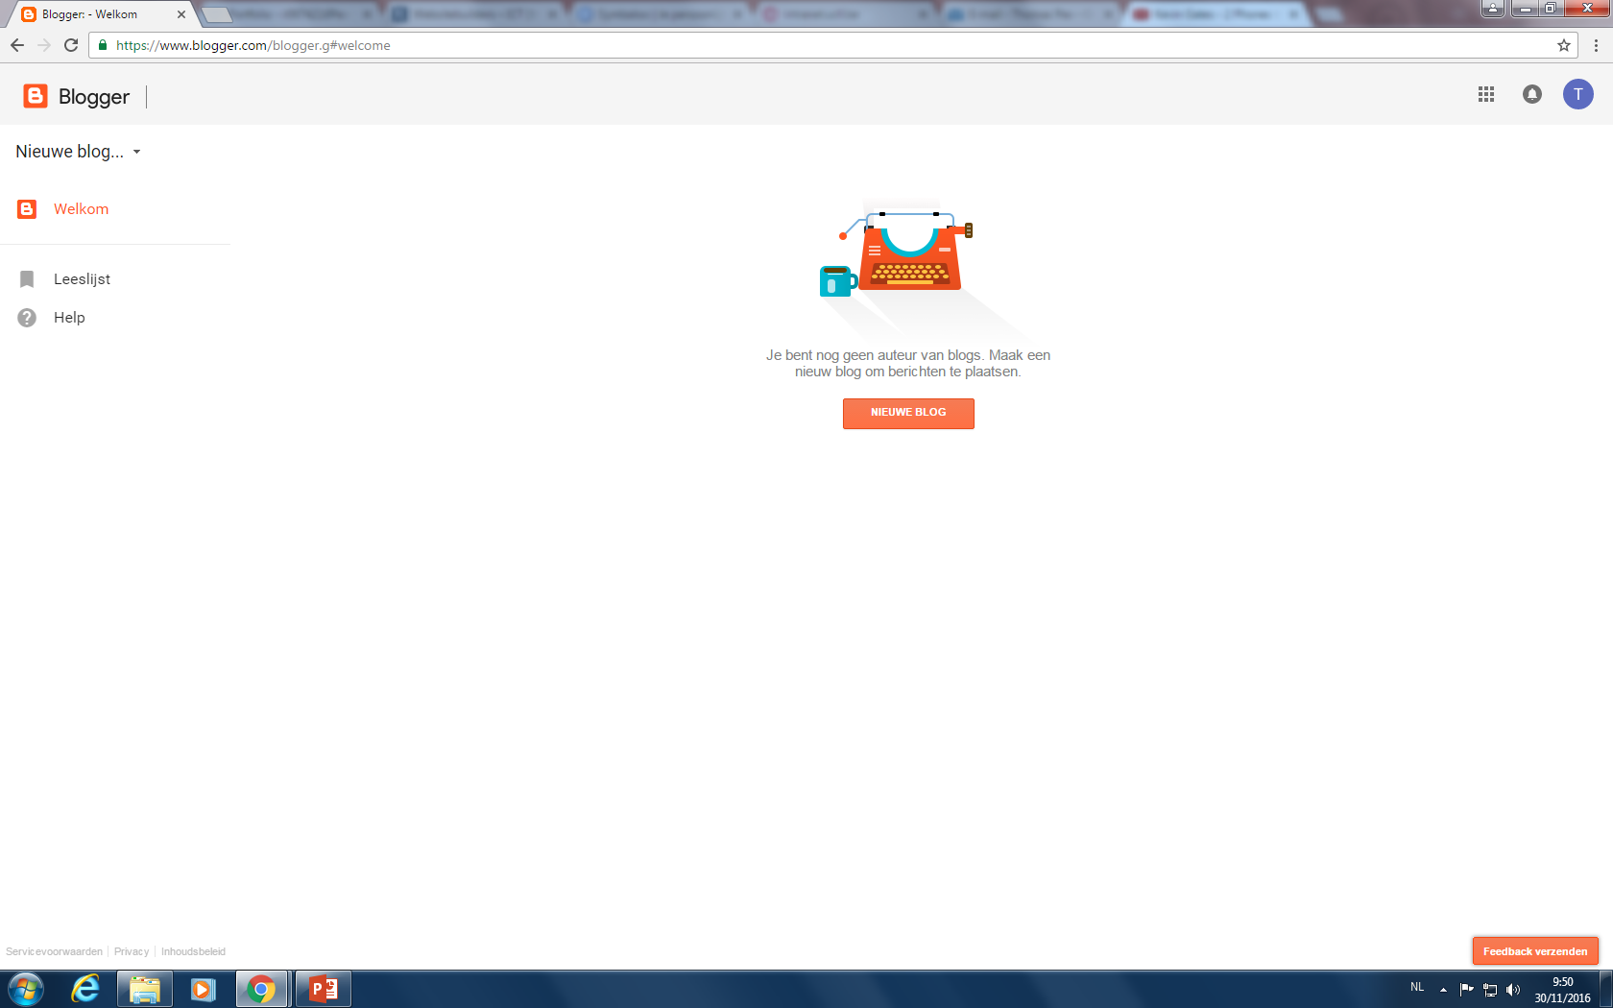
Stap 1
Klik op
‘nieuwe ‘blog

Slide 3
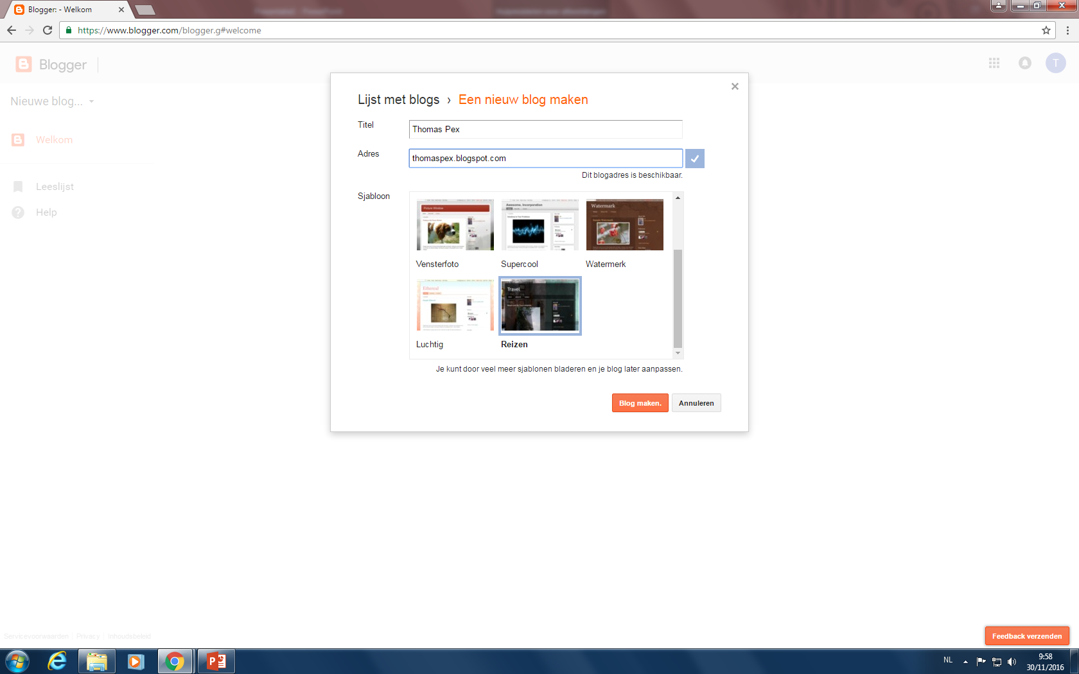
stap 2
Kies een
‘mooi’ thema en voeg een titel/adres toe

Slide 4
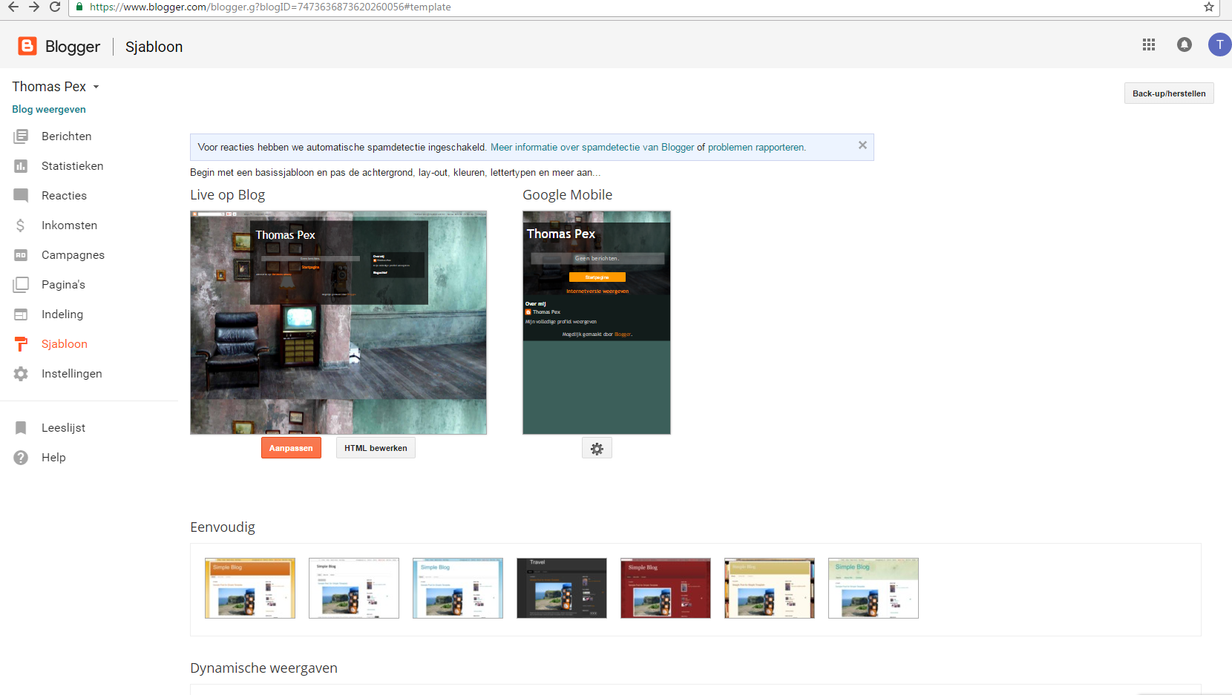
Stap 3
Bij ‘Sjabloon’ kies je een mooi thema voor je blog

Slide 5
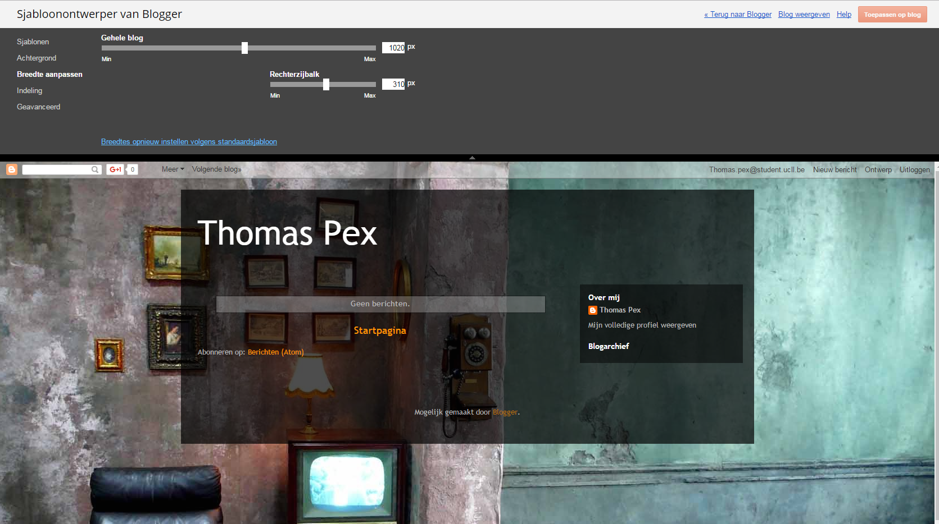
Stap 4
Klik op ‘toepassen blog’

Slide 6
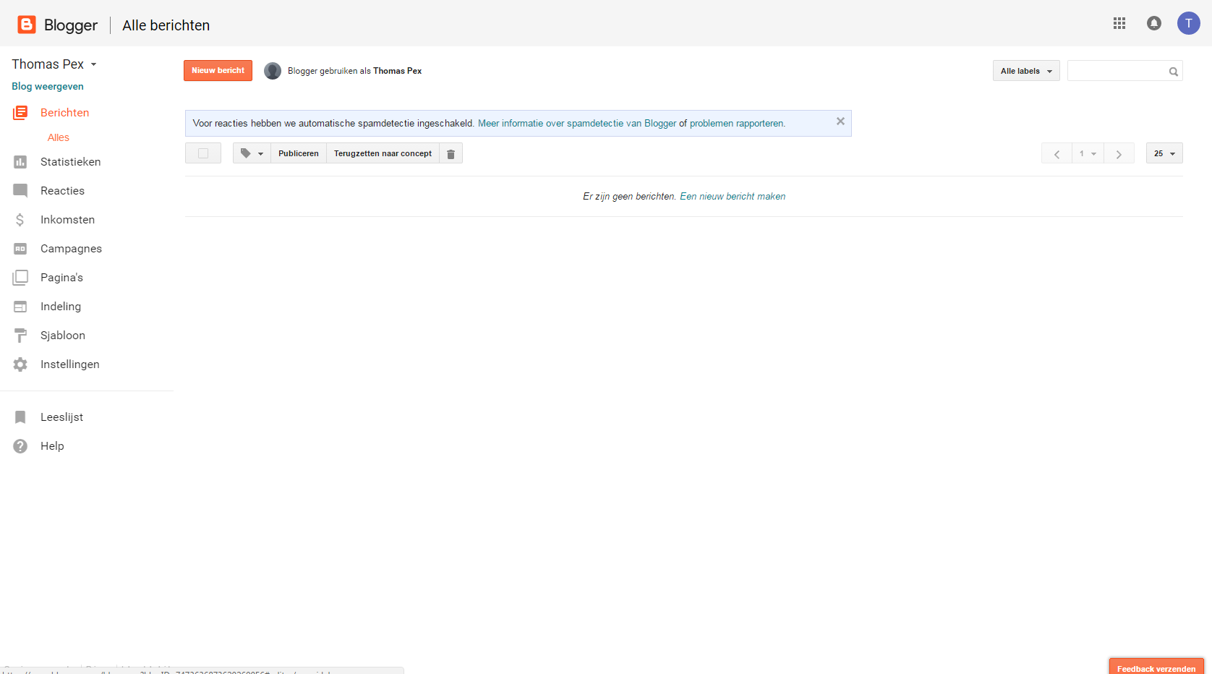
Stap 5
Klik op ‘Nieuw bericht’

Slide 7
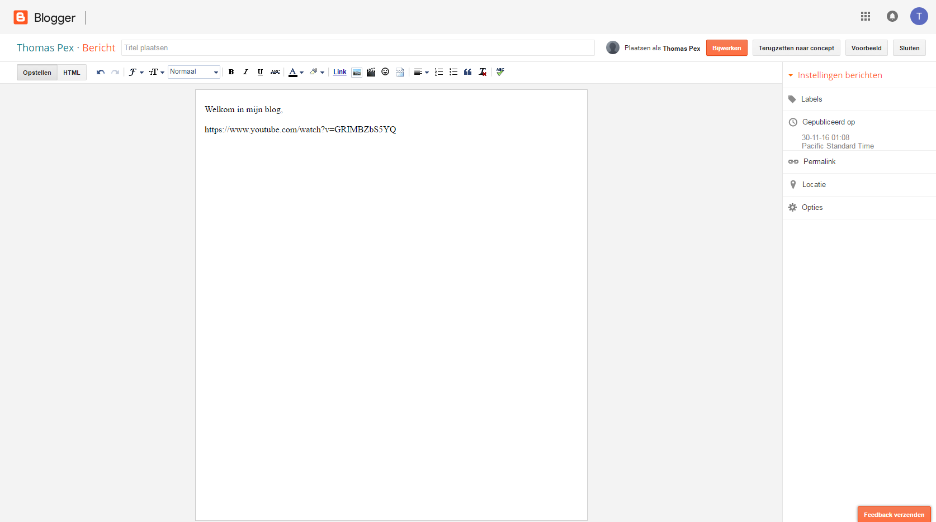
Stap 6
Maak nu een bericht en ‘publiceer’ deze

Slide 8
Stap 7
BLOGGEN MAAR!

